Slide 1

UBND PHƯỜNG PHÚC LỢI
TRƯỜNG MẦM NON HOA SỮA
GIÁO ÁN KHÁM PHÁ KHOA HỌC
Đề tài: Khám phá quả cà chua
Lứa tuổi: 3-4 tuổi
Thời gian: 18 - 20 phút
Giáo viên: Nguyễn Thị Lệ Quyên

Slide 2
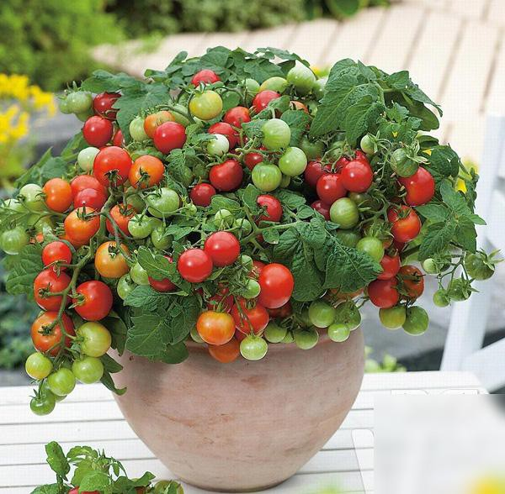
Truyện: Qủa cà chua con

Slide 3
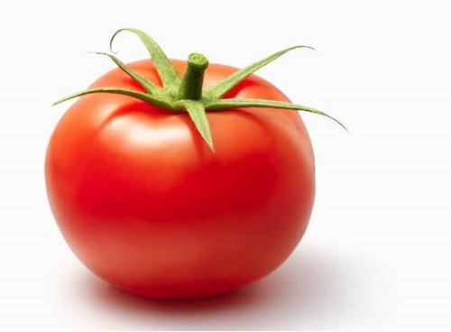
Phần cuống
Phần quả

Slide 4
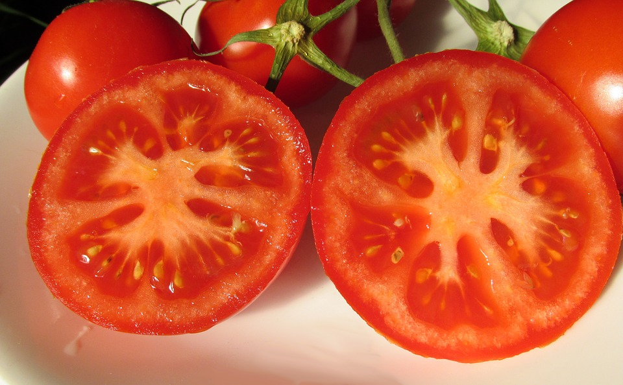

Slide 5
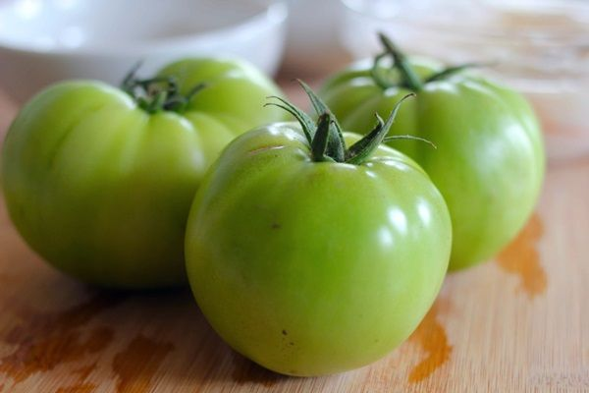
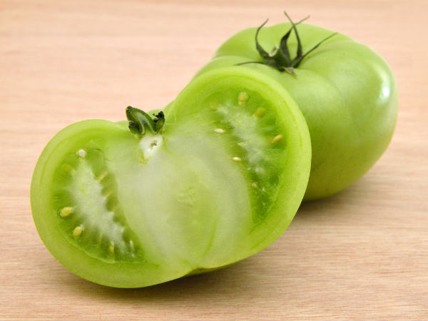

Slide 6
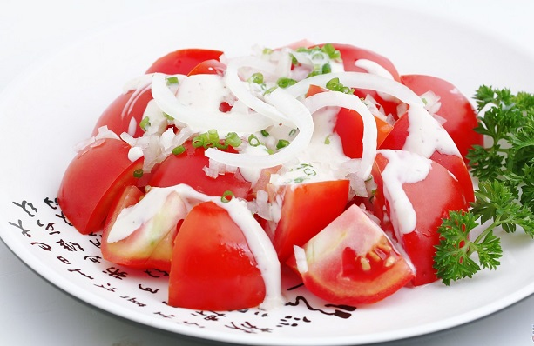
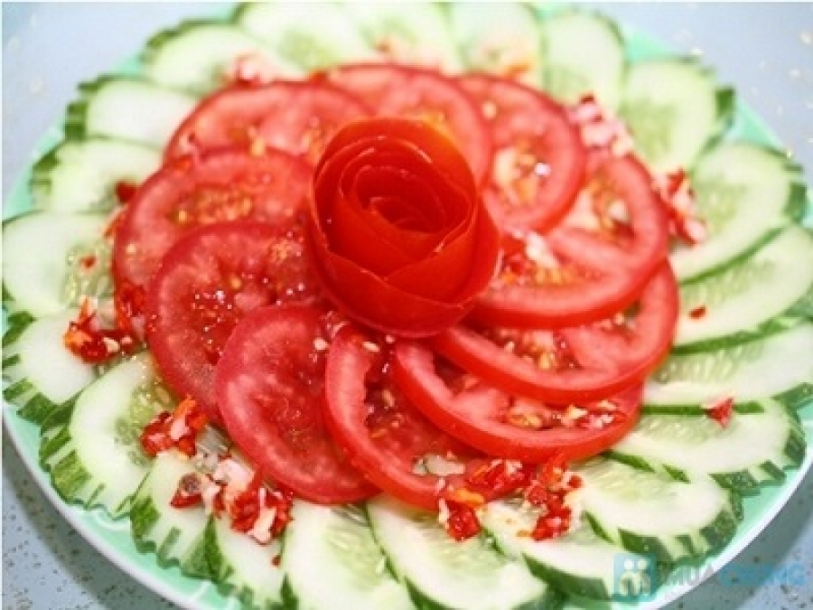
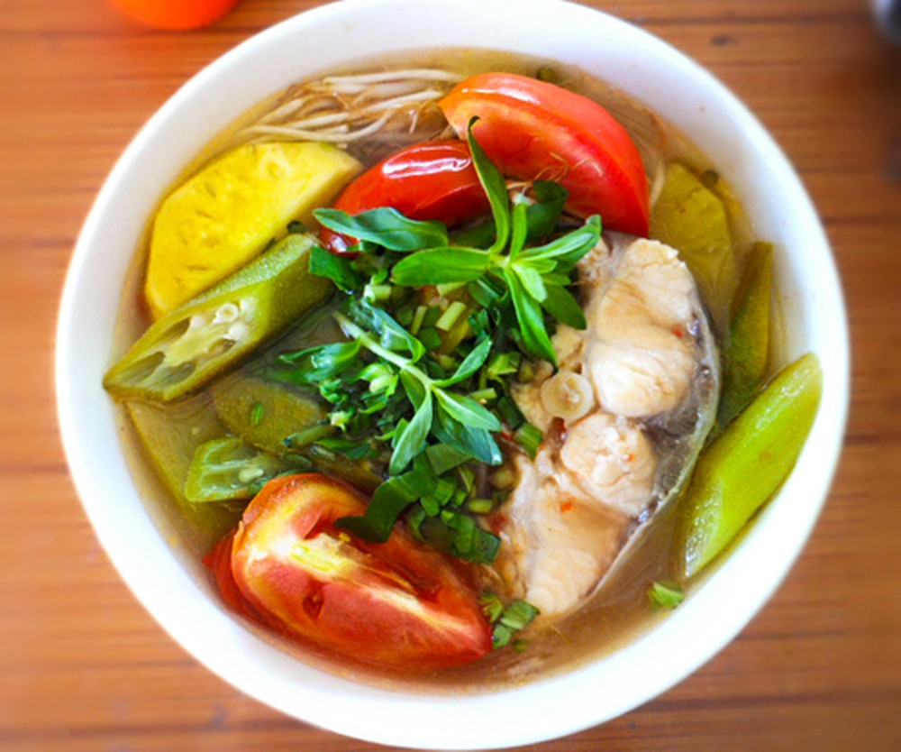
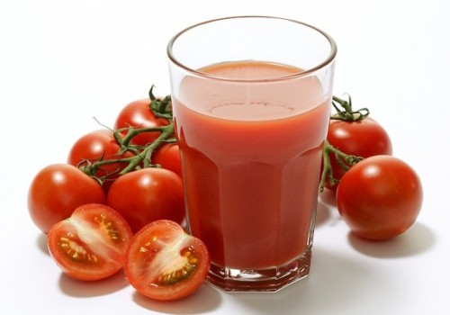

Slide 7
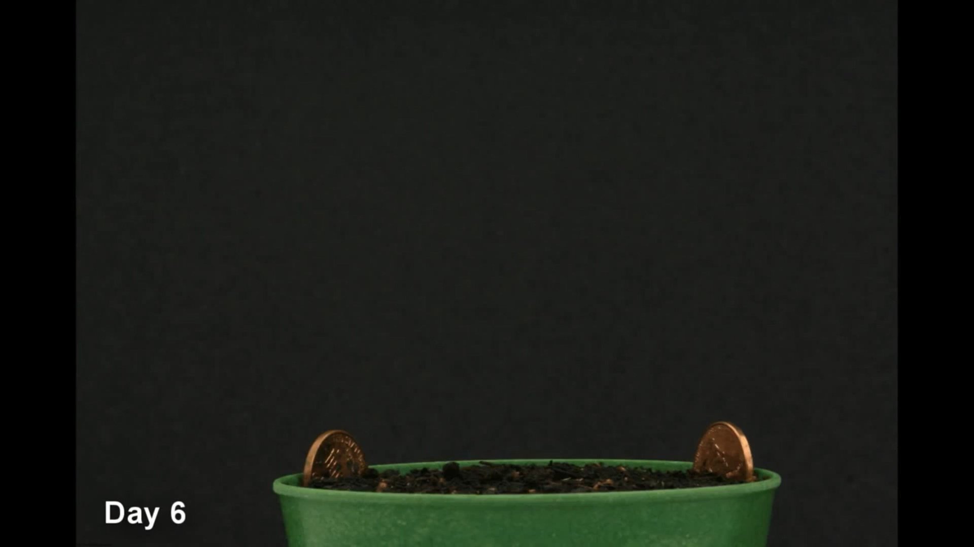

Slide 8

Trò chơi:
Sợi dây kì diệu

Slide 9

Trò chơi:
Đầu bếp nhí

